Slide 1
Postavení obcí po roce 1989
Mgr. Radko Martínek
Senátor PČR
Mgr. Radko Martínek
Senátor PČR

Slide 2
Změny po roce 1989
V roce 1990 – zrušeny všechny druhy místních a městských národních výborů
V Ústavě a Zákoně o obcích byl zakotven samosprávný charakter obcí (vlastní volené orgány) a zároveň byla na obce přenesena část státní správy v tzv. v přenesené působnosti
Obce získaly vlastní příjmy (v současné době cca 60-70%)
Podíl na daních
Příjmy z majetku
Vlastní příjmy
Obce získaly právo sdružovat se a uzavírat mezinárodní partnerství

Slide 3
Specifické skupiny obcí
Dle pravomocí
Obce
Pověřené obce (přenesená působnost státní správy)
Obce s rozšířenou pravomocí
Brno, Ostrava, Plzeň
Hl. město Praha
Dle orgánů
Obce
Města
Statutární města

Slide 4
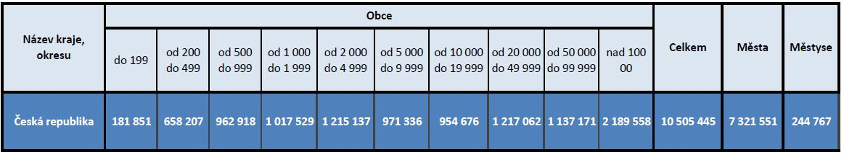
Velikostní struktura obcí
Velikostní skupiny obcí v rámci České republiky
Podle počtu obyvatel
Mapa velikostních skupin České republiky
následující slide

Slide 5
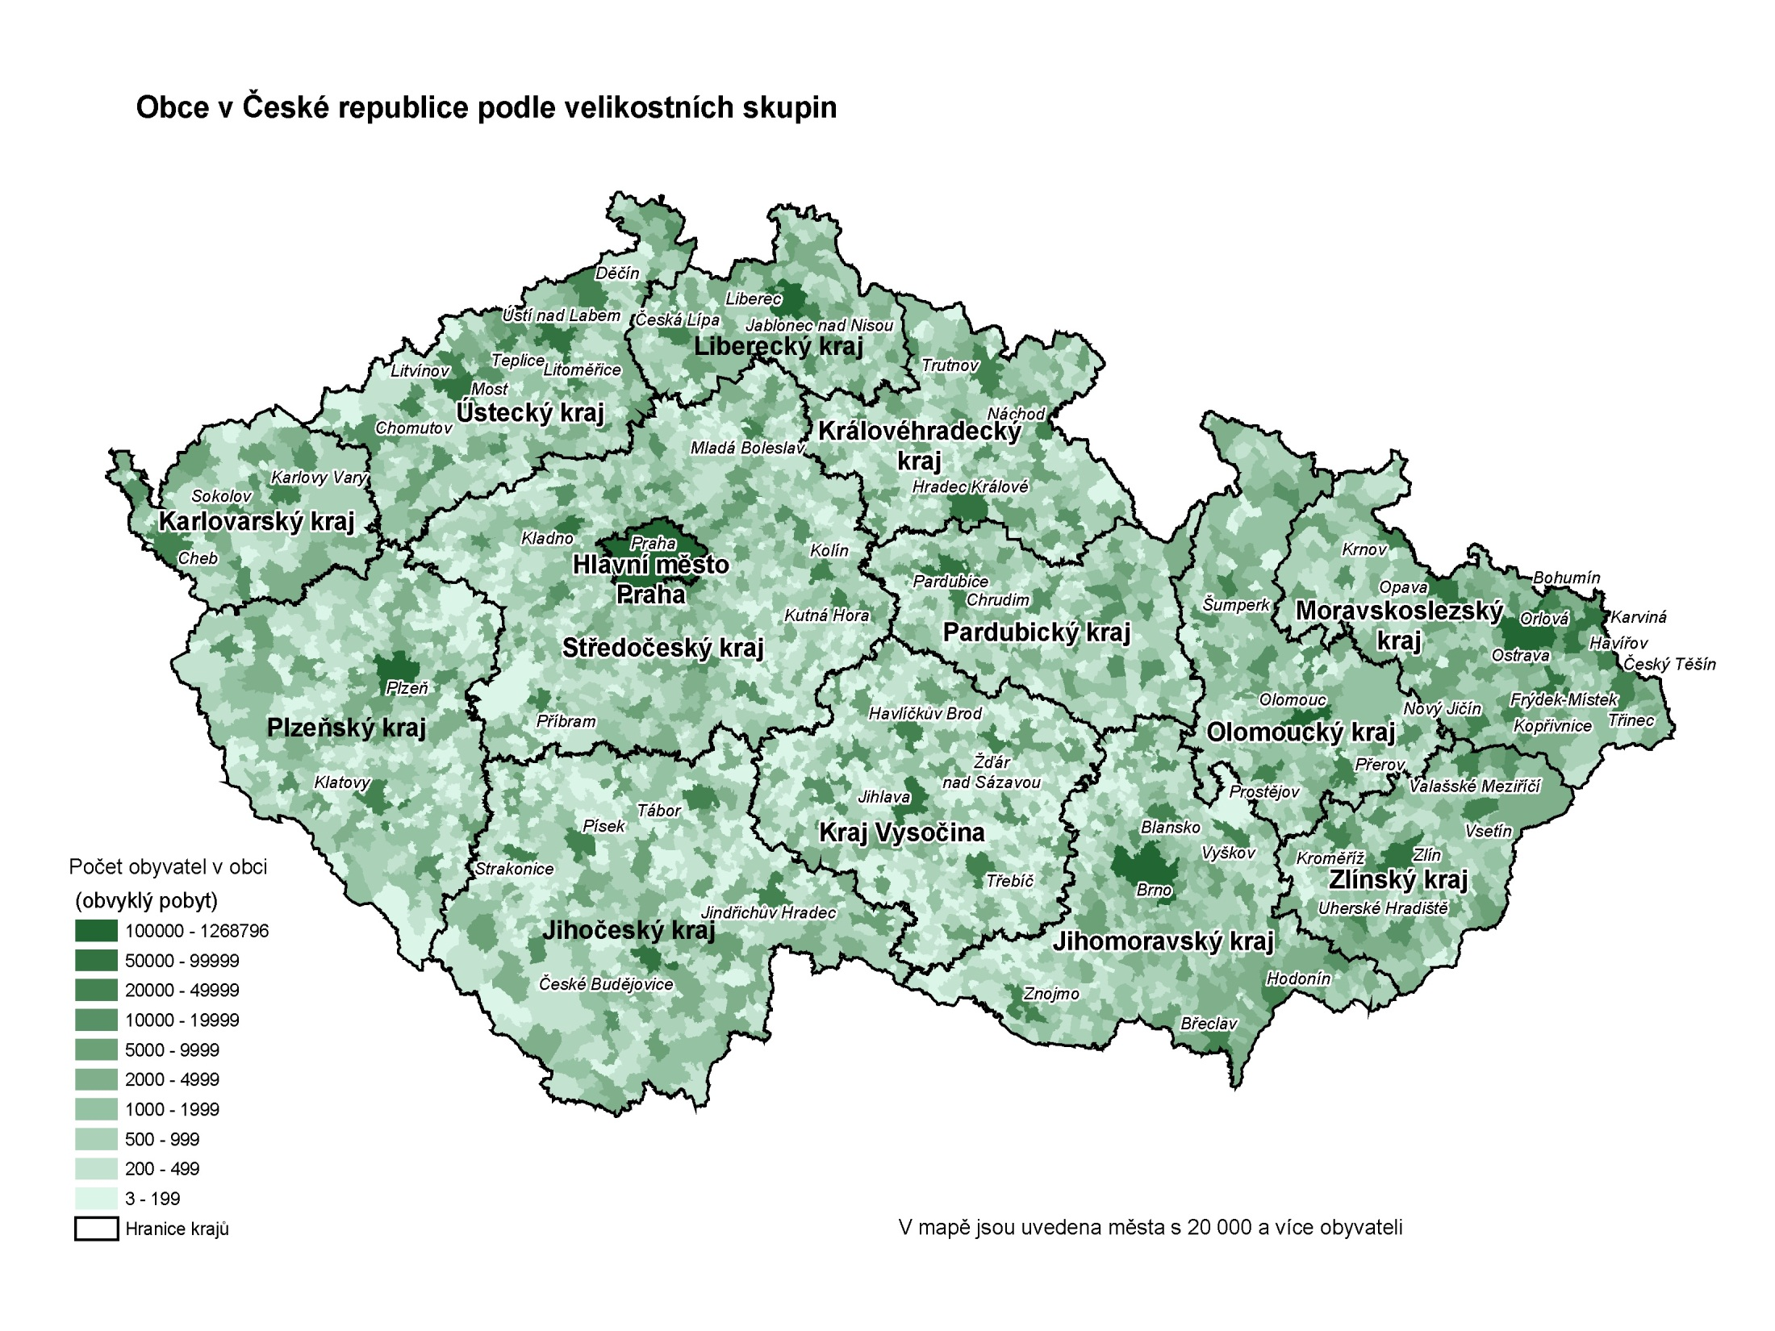
Velikostní struktura obcí
Mapa velikostních struktur obyvatelstva

Slide 6
Sdružování obcí
Na národní úrovni
Regionální sdružení (cca 1/3)
Specializovaná účelová zájmová sdružení (cca 1/2, voda, odpady)
Regionální, hospodářské a sociální rady
Specializovaná sdružení s celostátní působnost
Na mezinárodní úrovni
Mezinárodní sdružení
Euroregiony
Nadnárodní sdružení
Partnerské vztahy

Slide 7
Závěr
Obce v ČR mají jedny z největších samostatných pravomocí v rámci EU
Mají samostatné příjmy, tedy i možnost rozhodování o svém rozvoji
Stát může do jejich pravomocí zasahovat pouze a jenom na základě zmocnění zákonem
Obce jsou pověřeny výkonem státní správy, jsou na ně přeneseny specifické výkony státní správy

Slide 8
Použité zdroje
ČSÚ. Malý lexikon obcí ČR 2012 [online]. e-1302-12. 2012 [cit. 2013-11-23]. Dostupné z: http://www.czso.cz/csu/2012edicniplan.nsf/p/1302-12

